Slide 1
Chapter 21 Signals: Signal Handlers
2 February, 2021

Slide 2


Review(1/2)
o Signal
Signal Handler ex) 위
Signal
ex) 복통

Slide 3
Review(2/2)
o Signal Handlers
Main
Int main(int argc, char *argv[]) {
int j;
if (signal(SIGINT, sigHandler) == SIG_ERR)
errExit(“signal”);
…
Signal Handler
Static void sigHandler(int sig) {
printf(“Ouch!\n”);
}
Signal(ctrl + c)
…
exit();
$ ./ouch
0
^COuch!
1
2
…

Slide 4
Contents
o Designing Signal Handlers
o Other Methods of Terminating a Signal Handler
o Handling a Signal on an Alternate Stack: sigaltstack()
o The SA_SIGINFO Flag
o Interruption and Restarting of System Calls

Slide 5
Designing Signal Handler (1/4)
o Simple Function
경쟁 상태의 위험성을 줄이기 위해 간단한 함수 설계
o Reentrant Function
같은 프로세스 내의 여러 실행 스레드가 동시에 안전하게 실행될 수 있는 함수 설계
Conditions
전역 변수 사용 x
정적 메모리 사용 x
정적 데이터 구조를 통해 내부적 정보 관리 x
프로그래머 정의 전역 데이터 구조를 핸들러가 갱신 하는 경우
int g_var = 1;
int f() {
g_var = g_var + 2;
return g_var;
}
int g() {
return f() + 2;
}
int f(int i) {
int priv = I;
priv = priv + 2;
return priv;
}
int g(int i) {
int priv = I;
return f(priv) + 2;
}

Slide 6
Designing Signal Handler (2/4)
o Three Common Methods
전역 플래그 설정 후 종료
#include <signal.h>
#include <sys/types.h>
#include <stdio.h>
#include <stdlib.h>
volatile sig_atomatic_t k_going = 1;
void catch_alarm(int sig){
k_going = 0;
}
void do_stuff(){
puts(”doing until receiving for alarm..”);
}
int main(){
signal(SIGALAM, catch_alarm);
alarm(2);
while(k_going) do_stuff();
return 0;
}
전역 플래그 설정
ALAM 시그널 발생 시 핸드러 함수
K_going 전역 변수를 0으로 설정
알람이 도착할 때 까지 loop문이
돌아가고 있음을 알려주는 함수
SIGALAM을 위한 핸들러 작성
주 프로그램에서 전역 플래그 확인

Slide 7
Designing Signal Handler (3/4)
o Three Common Methods
핸들러가 주 프로그램을 종료
#include <signal.h>
#include <sys/types.h>
#include <stdio.h>
#include <stdlib.h>
void stop_process(int sig){
puts(”bye bye~!”);
sleep(3);
exit(0);
}
int main(){
signal(SIGINT,stop_process);
puts(”Let’s Ctrl+c”);
while(1);
}
핸들러가 프로그램을 종료
SIGINT 시그널 발생 시 핸들러 작성
주 프로그램에서 무한 루프 실행으로
main함수에서는 프로그램 종료 불가

Slide 8
Designing Signal Handler (4/4)
o Three Common Methods
핸들러가 비지역 제어를 통해 주 프로그램의 미리 정의된 곳으로 리턴
#include <signal.h>
#include <setjmp.h>
jmp_buf return_to_top_level;
volatile sig_atomatic_t waiting_for_input;
void sigint_handler(int signum){
waiting_for_intput=0;
longjmp(return_to_top_level, 1);
}
int main(){
...
signal(SIGINT, sigint_handler);
...
while(1){
prepare_for_command();
if( setjmp(return_to_top_level) == 0)
read_and_excute_command()
}
제어를 위한 전역플래그
시그널 핸들러를 통해 시그널이 발생해도 원래 위치로 비지역 이동
SIGINT 시그널 발생 시 핸들러 작성
시그널 발생 시 읽기전의 위치로 돌아와 데이터 재초기화

Slide 9
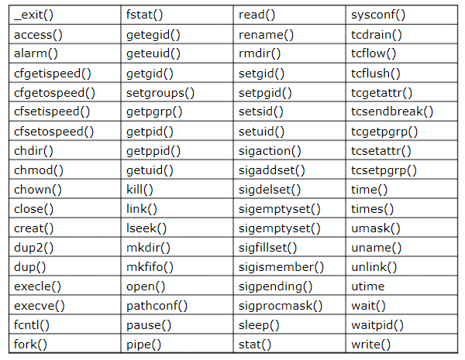
Designing Signal Handler (2/2)
o Async-Signal-Safe Function
시그널 핸들러에서 호출될 때 안전이 보장되는 함수

Slide 10
Other Methods of Terminating a Signal Handler (1/3)
o Performing a Nonlocal Goto from a Signal Handler
int sigsetjmp(sigjmp_buf env, int savesigs);
초기 호출시 0을 리턴
siglongjmp()를 통해 리턴될 때 0이 아닌 값을 리턴
savesigs = 0, 프로세스 시그널 마스크는 저장과 복원이 안됨
savesigs != 0, 프로세스 시그널 마스크가 env에 저장, 후에 같은 env 인자를 명시하는 siglongjmp() 호출에 의해 복원
void siglongjmp(sigjmp_buf env, int val);

Slide 11
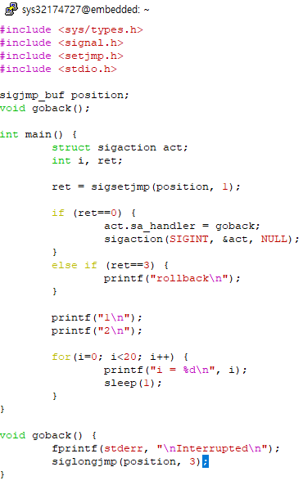
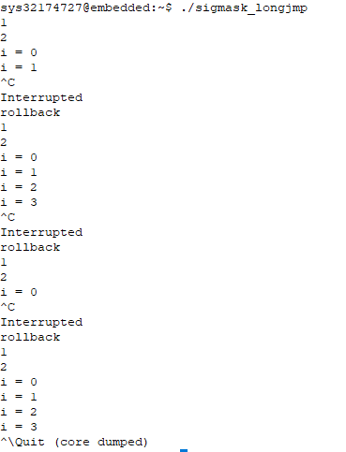
Other Methods of Terminating a Signal Handler (2/3)
o Example code
Ctrl + c
Ctrl + c
Ctrl + c
Ctrl + \n

Slide 12
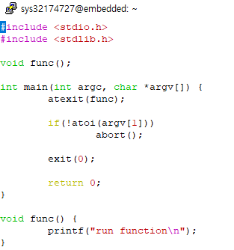
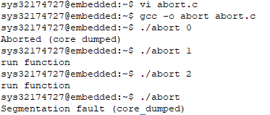
Other Methods of Terminating a Signal Handler (3/3)
o Terminating a Process Abnormally: abort()
#include <stdlib.h>
void abort(void);
현재 상태를 코어 덤프하고 프로세스를 비정상적으로 종료하는 함수

Slide 13
Handling a Signal on an Alternate Stack (1/3)
o sigaltstack()
#include <signal.h>
int sigaltstack(const stack_t *sigstack, stack_t *old_sigstack);
대체 시그널 스택을 만들고, 이미 생성된 모든 시그널 스택에 대한 정보를 리턴
성공하면 0을 리턴, 에러 발생 시 -1을 리턴
typedef struct {
void * ss_sp; /* 대체 스택의 시작 주소*/
int ss_flags; /* 플래그 : SS_ONSTACK, SS_DISABLE*/
size_t ss_size; /* 대체 스택의 크기*/
} stack_t;
Notes:
프로세스가 제한된 스택의 크기를 넘으면 프레임을 만드는 것이 더 이상 불가능할 것이고, 커널은 프로세스에 SIGSEGV 시그널을 보내고 지금 보시는 sigaltstack()을 사용하지 않으면 스택의 공간이 더 이상 없기 때문에 핸들러는 실행되지 않고, 프로세스는 바로 종료하게 됩니다. 하지만 sigaltstack() 시스템 호출을 사용하면 SIGSEGV시그널 핸들러를 실행할 수 있게 됩니다. 이 시스템 호출에 대해 보면 우선 인자들이 모두 대체 스택의 시작 주소, 플래그, 대체 스택의 크기를 멤버로 갖는 stack_t구조체 형식을 따르는데 첫 번째 인자는 새로운 대체 시그널 스택, 두 번째 인자는 이전에 만들어진 대체 시그널 스택에 대한 정보를 리턴할 때 쓰는 구조체입니다.

Slide 14
Handling a Signal on an Alternate Stack (2/3)
o ss_sp, ss_size
커널이 ss_sp에 주어진 값을 하드웨어 구조에 적절한 주소 경계에 자동으로 맞춘다.
ss_size는 일반적으로 상수 SIGSTKSZ(x86-32에서 8192)사용
o ss_flags
SS_ONSTACK : 현재 만들어진 대체 시그널 스택에 대한 정보를 추출할 때 설정되면, 프로세스가 대체 시그널 스택에 실행되고 있음을 가리킨다.
SS_DISABLE : 현재 생성된 대체 시그널 스택이 존재하지 않음을 가리킨다.
Notes:
Stack_t구조체의 필드에 대해서 보겠습니다. 대체스택의 시작주소 ss_sp는 주어진 값을 하드웨어 구조에 적절한 주소 경계에 자동을 맞추고, 대체스택의 크기로는 32비트 환경에서 8192에 해당하는 상수 SIGSTKSZ를 사용합니다.
그리고 ss_onstack은 프로세스가 대체 시그널 스택에 실행되고 있음을 가리키고,
Ss_disable은 현재 생성된 대체 시그널 스택이 존재하지 않음을 가리키며,
ss_disable이 sigstack에 명시되면 현재 설정된 대체 시그널 스택을 비활성화합니다.

Slide 15


Handling a Signal on an Alternate Stack (3/3)
o List 21-3(Example of using sigaltstack()
1번째 지역변수
(char*)sbrk(0)-1
SIGSEGV
Notes:
리스트 21-3은 sigaltstack() 시스템 호출의 사용 예로 다음과 같은 결과를 얻을 수 있었습니다. 먼저 top은 첫 번째 지역변수의 주소값이고, 대체 스택을 힙 영역에 할당했기 때문에 마지막 주소가 (char*)sbrk(0)-1 임을 볼 수 있었습니다. 그리고 스택오버플로우 발생하고 시그널번호 11에 해당하는 SIGSEGV를 전달받고, 마지막으로 이 시그널에 해당하는 시그널 핸들러가 작동하는 것을 볼 수 있습니다.

Slide 16
The SA_SIGINFO Flag (1/2)
o SA_SIGINFO
void handler(int sig, siginfo_t *siginfo, void *ucontext);
첫 번째 인자 sig : 시그널 번호
두 번째 인자 siginfo : 시그널에 대한 추가적인 정보를 제공하는 데 사용되는 구조체
세 번째 인자 ucontext : (<ucontext.h>에 정의된) ucontext_t 형의 구조체 포인터
#include <sys/signal.h>
struct sigaction {
void (*sa_handler)(int);
sigset_t sa_mask;
int sa_flags;
void (*sa_restorer) (void);
};
#include <sys/signal.h>
struct sigaction {
union {
void (*sa_handler) (int);
void (*sa_sigaction) (int, siginfo_t *, void *);
} __sigaction_handler;
sigset_t sa_mask;
int sa_flags;
void (*sa_restorer) (void);
};
Notes:
Sigaction()을 사용하여 핸들러를 만들 때 SA_SIGINFO 설정하면 시그널이 전달될 때 핸들러가 시그널에 대한 추가적인 정보를 얻을 수 있는데 이를 위해선 기존 시그널 핸들러와 형태가 달리 다음과 같이 3개의 인자를 사용해야 합니다. 첫 번째 인자는 시그널번호, 두 번째 인자인 siginfo는 시그널에 대한 추가적인 정보를 제공하는 데 사용되는 구조체이며 세 번째 인자인 ucontext는 user context 정보를 제공합니다. 그런데 위 핸들러의 경우 방금 말했듯이 형태가 다르기 때문에 sa_handler필드를 사용하는 대신 오른쪽과 같이 대체 필드 sa_sigaction을 사용합니다.

Slide 17
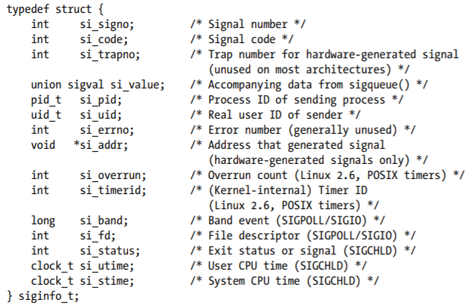
The SA_SIGINFO Flag (2/2)
o siginfo_t struct
Notes:
다음은 핸들러의 두 번째 인자 siginfo구조체의 형태입니다. 구조체 필드에 대한 자세한 내용들은 책에 잘 나와있기 때문에 책을 참고하시면 될 것 같습니다.

Slide 18
Interruption and Restarting of System Calls(1/2)
o SA_RESTART flag
시그널 핸들러에 의해 중지된 시스템 호출을 자동으로 재시작
자식 프로세스를 기다릴 때 쓰는 wait(), waitpid(), wait3(), wait4(), waitid()를 포함하는 시스템 호출
느린 디바이스(터미널, 파이프, FIFO, 소켓)에 적용된 I/O 시스템 호출 자동으로 재시작
.
.
.
poll(), ppoll(), select(), pselect() I/O multiplexing 호출
epoll_wait(), epoll_pwait() (리눅스 고유)
io_getevents() (리눅스 고유)
.
.
.
Notes:
먼저 sigaction구조체의 SA_RESTART flag에 대해 보겠습니다. 이 플래그는 시그널 핸들러에 의해 중지된 시스템 호출을 자동으로 재시작 하게 합니다. 이는 즉 기존에 시그널 핸들러가 리턴하면 기본적으로 시스템호출은 EINTR에러(인터럽트에러)와 함께 실패하고, 이 인터럽트에러를 처리했어야 했는데 이젠 처리할 필요가 없게 됨을 의미합니다.
그리고 모든 블로킹 시스템 호출이 SA_RESTART 플래그를 지정한다고 자동으로 재시작 되지 않습니다. 먼저 자식 프로세스를 기다릴 때 쓰는 다음과 같은 시스템 호출과 터미널, 파이프, FIFO, 소켓과 같은 느린 디바이스에 적용된 I/O 시스템 호출은 SA_RESTART 플래그를 지정하면 자동으로 재시작됩니다.
하지만 다음과 같은 시스템 호출들은 SA_RESTART flag가 명시되어 있더라도 절대로 자동으로 재시작되지 않습니다.

Slide 19
Interruption and Restarting of System Calls(2/2)
o siginterrupt()
SUSv4에서 폐기
=> sigaction()의 사용 추진
#include <signal.h>
int siginterrupt(int sig, int flag);
Flag = 1(참), 시그널 sig의 핸들러는 블로킹 시스템 호출을 인터럽트
Flag = 0(거짓), 블로킹 시스템 호출은 sig의 핸들러 실행 이후에 재시작
성공하면 0을 리턴, 에러 발생 시 -1을 리턴
Notes:
마지막으로 방금 봤던 플래그 SA_RESTART 설정을 변경하는 siginterrupt()함수에 대해 보겠습니다. 첫 번째 인자는 시그널 번호이고, 두 번째 인자 flag는 1또는 0이 올 수 있습니다. 1일 경우엔 시그널의 핸들러가 블로킹 시스템 호출을 인터럽트 하고, 0일 경우엔 블로킹 시스템 호출이 시그널 핸들러 실행 이후 재시작됩니다. 이는 SUSv4에서 폐기되었고, 이 함수를 사용하기 위해 sigaction을 사용하기 때문에 대신 sigaction()을 사용하는 것을 추천합니다.

Slide 20
Quiz
핸들러가 alternate stack을 사용함을 명시하는 플래그
2. Difference [sigsetjmp(), siglongjmp() vs setjmp(), longjmp()]

Slide 21
Q & A

